Slide 1


การวิเคราะห์ Logistic Regression
ดร.นำชัย ศุภฤกษ์ชัยสกุล
สถาบันวิจัยพฤติกรรมศาสตร์
มหาวิทยาลัยศรีนครินทรวิโรฒ
BSRI

Slide 2

หัวข้อการบรรยาย
แนวคิดเบื้องต้นของการวิเคราะห์ Logistic Regression
ตัวอย่างงานวิจัย
การวิเคราะห์ด้วยโปรแกรม SPSS
  รายละเอียดเมนู
  การอ่านแปลผล

Slide 3
Logistic Regression
การวิเคราะห์การถดถอยในกรณีที่ตัวแปรตามเป็นตัวแปรที่มีการวัดเป็น Nominal Scale
  ถ้าตัวแปรตามเป็นตัวแปร Nominal Scale และแบ่งออกได้เพียงแค่ 2 กลุ่ม เรียกว่า Binomial Logistic Regression
  ถ้าตัวแปรตามเป็นตัวแปร Nominal Scale และแบ่งออกได้มากกว่า 2 กลุ่ม เรียกว่า Multinomial Logistic Regression
  ถ้าตัวแปรตามเป็นตัวแปร Ordinal Scale เรียกว่า Ordinal Logistic Regression

Slide 4
Logistic Regression
ข้อได้เปรียบที่เหนือกว่า Discriminant Analysis ของ Logistic Regression คือ มีข้อตกลงเบื้องต้น (Assumptions) น้อยกว่า
  ไม่มีข้อตกลงเบื้องต้นเกี่ยวกับการแจกแจงโค้งปกติ (Normality) ของตัวแปรอิสระ
  ไม่มีข้อตกลงเบื้องต้นเกี่ยวกับการกระจายของตัวแปรตามในแต่ละค่าของตัวแปรอิสระว่าจะต้องเท่ากัน (Homoscedasticity)

Slide 5
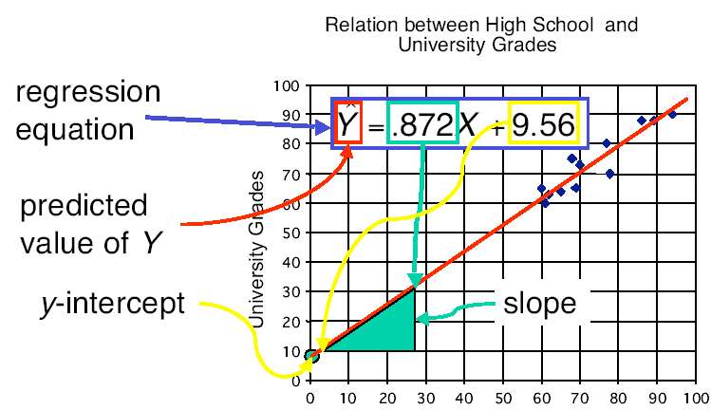

Regression Model
b₀ ก็คือ ค่า Intercept คือ จุดตัดแกน Y ของสมการถดถอย หรือ ก็คือค่า Y ในกรณีที่ X = 0
b₁ ก็คือ ค่า Slope หรือความชันของเส้นสมการถดถอย หรือ ค่าที่บ่งบอกว่า Y จะเปลี่ยนแปลงไปกี่หน่วยเมื่อ X เปลี่ยนแปลงไปหนึ่งหน่วย
e_{i} ก็คือ ค่าความคลาดเคลื่อนจากการทำนาย

Slide 6
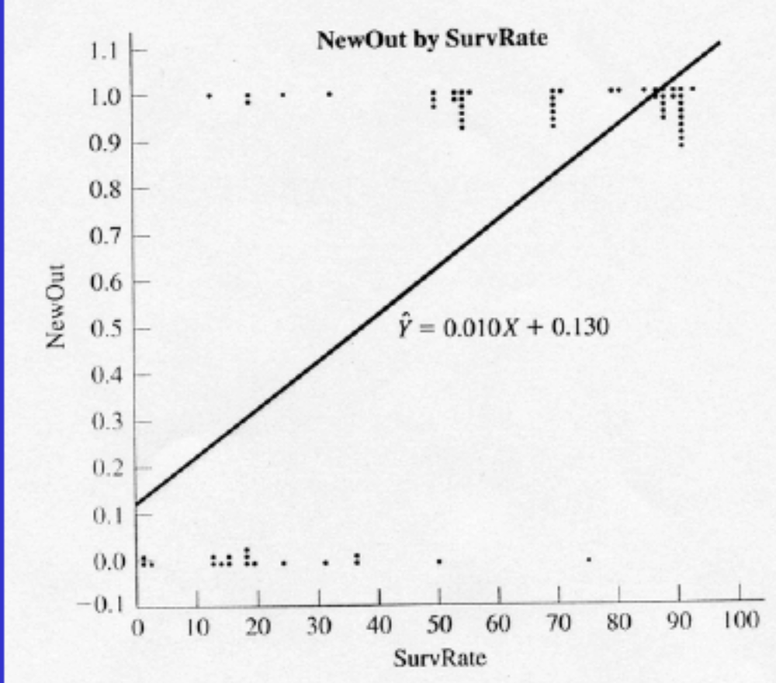
Logistic Regression

Slide 7
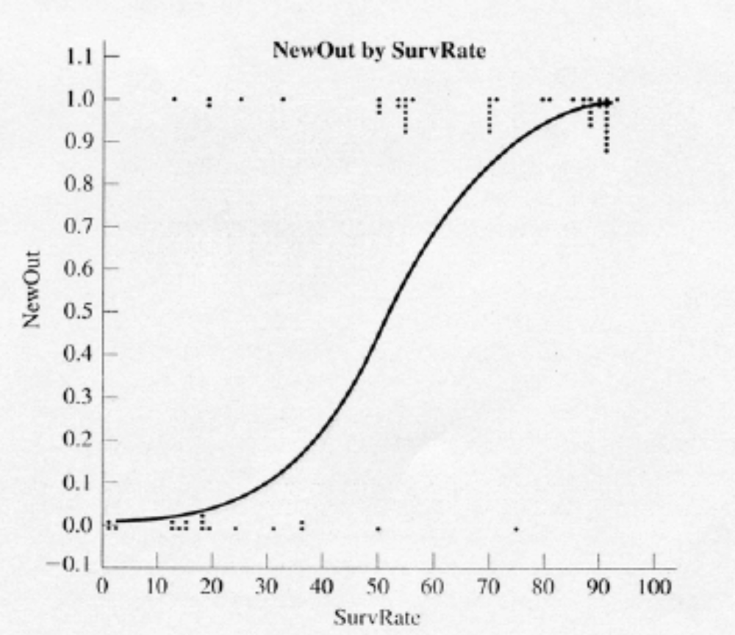
Logistic Regression

Slide 8
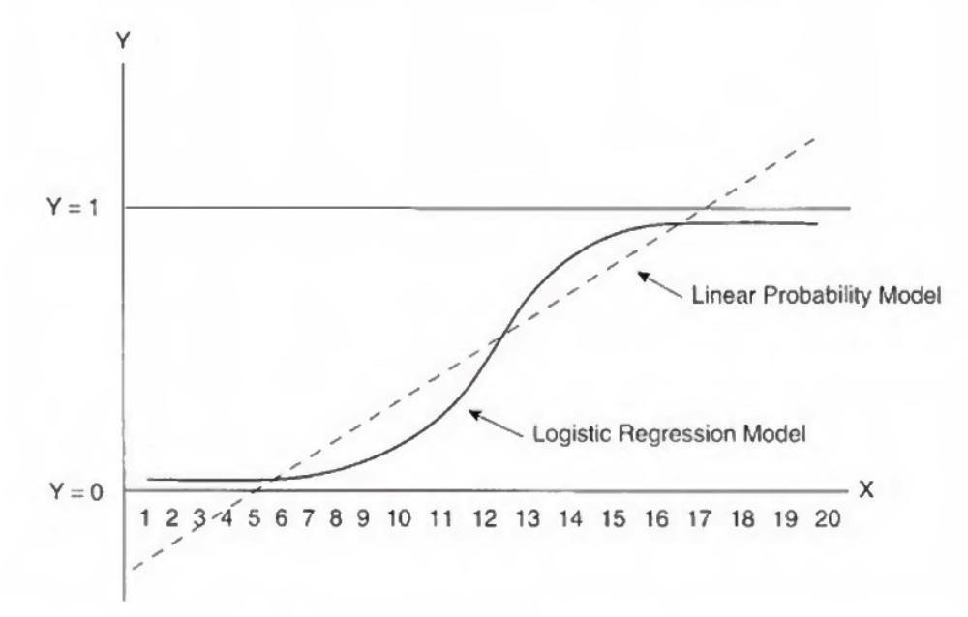
Logistic Regression

Slide 9
Logistic Regression
ในกรณีที่ตัวแปรตามเป็น Nominal Scale ไม่สามารถใช้การวิเคราะห์ Regression ทั่วไปได้เพราะ
  ค่าทำนายของตัวแปรตามอาจเกินจากช่วงพิสัยที่เป็นจริง คือ 0-1
  OLS Regression ใช้ในการทำนายโดยสร้างสมการทำนายที่เป็นเส้นตรง แต่กรณีตัวแปรตามเป็น Nominal Scale ความสัมพันธ์จะเป็นเส้นโค้งรูปตัว S (Sigmoidal Function)
  ละเมิดข้อตกลงเบื้องต้นทั้ง Homoscedasticity และ Normality of Errors

Slide 10
ข้อตกลงเบื้องต้นของ Logistic Regression
Independent Observation
Multicollinearity
Specification Errors
Larger Sample Size
Perfect Prediction
Empty or Small Cells

Slide 11
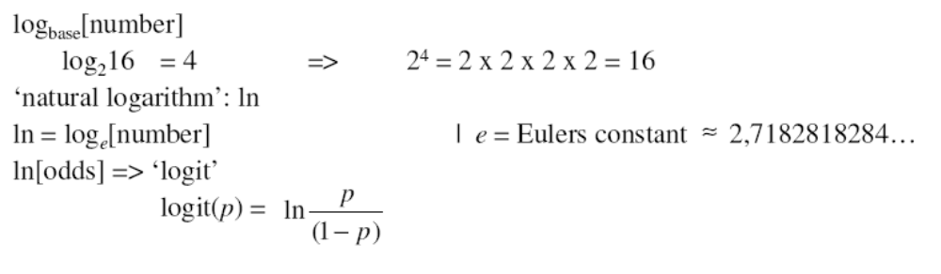
Logistic Regression Model
Logistic ก็คือ Natural Log Odds
logit (pi) = log (odds) = β0 + β1X1

Slide 12
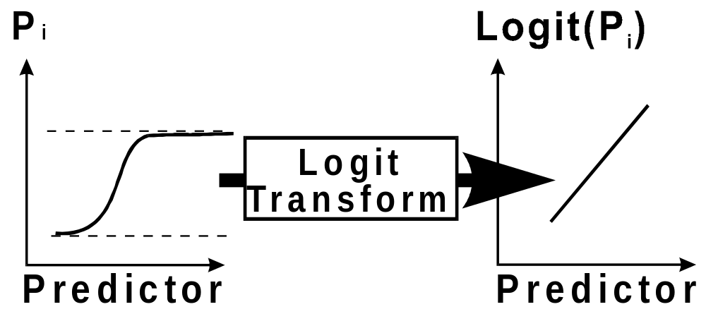
Logistic Regression Model
p_{i}
(p_{i} )

Slide 13
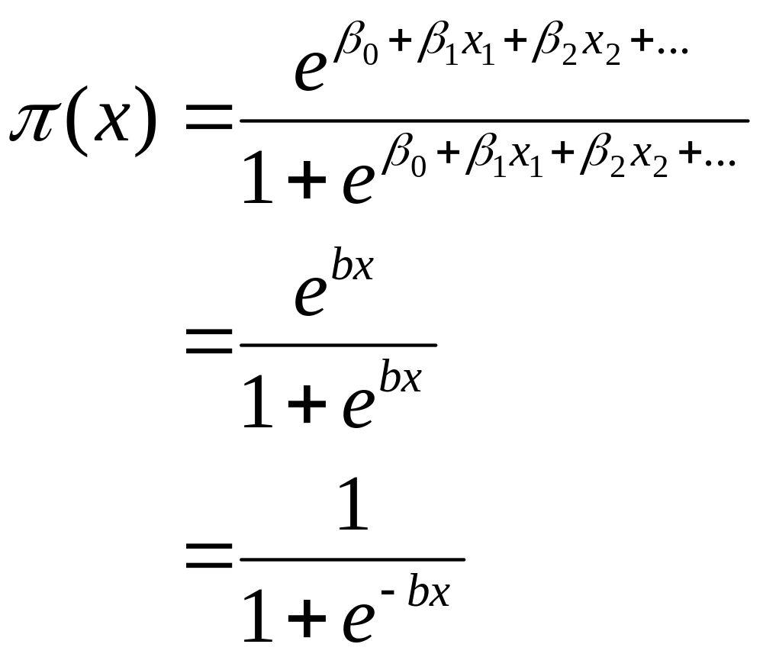
Logistic Regression Model

Slide 14
Estimating Logistic Model
แตกต่างจากการวิเคราะห์ Regression ทั่วไปที่ใช้การประมาณค่าแบบ Ordinal Least Square (OLS) แต่สำหรับ Logistic Regression ใช้วิธีประมาณค่าแบบ Maximum Likelihood (ML)
วิธีประมาณค่า ML ใช้วิธีการคำนวณซ้ำๆ (Iteration) โดยเริ่มต้นจากการประมาณค่าสัมประสิทธิ์ในสมการ Logistic เพื่อให้สามารถแก้สมการได้ แล้วพิจารณาผลการทำนายเพื่อนำมาประมาณค่าสัมประสิทธิ์ใหม่ที่จะทำให้เกิดความน่าจะเป็นสูงสุดเพื่อที่จะสามารถทำนายค่าของตัวแปรตามได้ถูกต้องใกล้เคียงกับข้อมูลจริงมากที่สุด

Slide 15
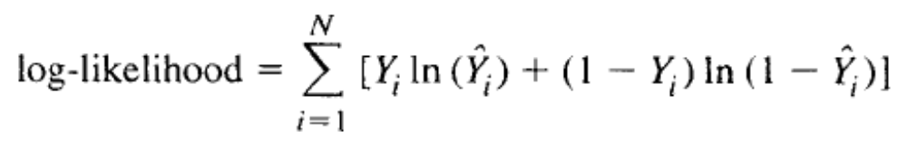
Estimating Logistic Model
การวิเคราะห์ OLS Regression ประเมินคุณภาพของแบบจำลองหรือสมการจากค่า Residual Sum of Squares
แต่สำหรับ Logistic Regression ประเมินจากค่า Log-Likelihood (LL) ซึ่งเทียบเคียงได้กับค่า Residuals นั่นก็คือ ยิ่งค่า LL น้อย ยิ่งแสดงว่าสมการหรือแบบจำลองที่สร้างขึ้นมีคุณภาพหรือกลมกลืนกับข้อมูลดี
เมื่อนำเอา LL คูณกับ -2 กลายเป็น -2LL จะมีการแจกแจงแบบ Chi-Square หรือบางทีเรียกว่าค่า Deviance

Slide 16
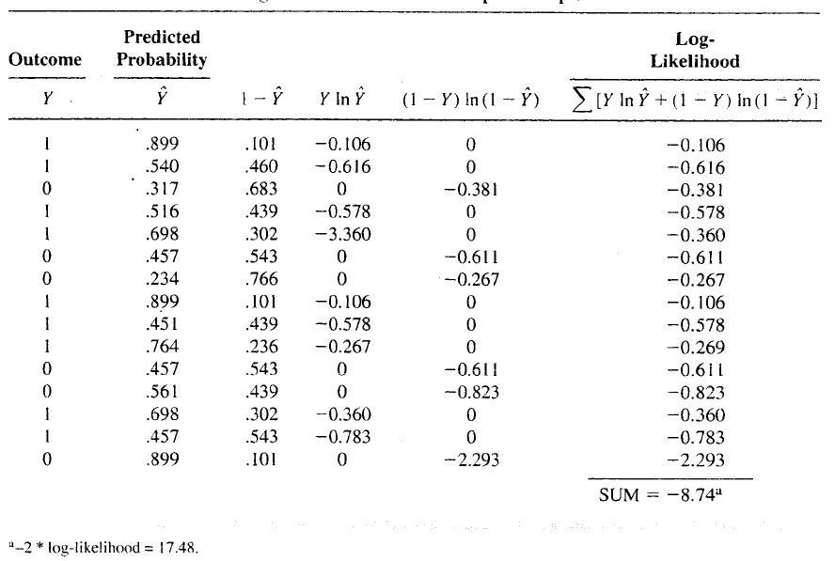
Estimating Logistic Model

Slide 17
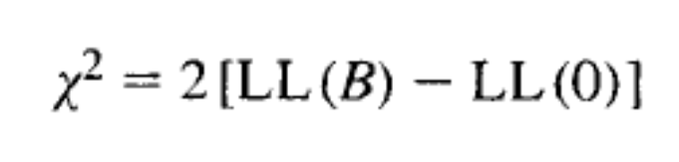
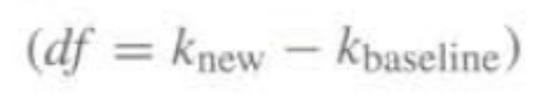
Evaluating Logistic Model
Likelihood Ratio Test

Slide 18
Evaluating Logistic Model
Omnibus Test of Model Coefficients
  ใช้สถิติ Chi-Square ในการทดสอบว่าค่าสัมประสิทธิ์ทุกค่าในสมการ Logistic แตกต่างจาก 0 หรือไม่ เปรียบเหมือนกับสถิติทดสอบ F ในการวิเคราะห์ OLS Regression
Pseudo R²
  เนื่องจากใช้วิธีการประมาณค่าแบบ ML ดังนั้นจึงไม่มีสถิติ R² ที่แท้จริง มีแต่สถิติที่สร้างขึ้นมาเพื่อเทียบเคียงกับ R² ดังนั้นจึงเรียกสถิติเหล่านี้ว่า Pseudo R²

Slide 19

Pseudo R²
สถิติ Pseudo R² ถูกพัฒนาขึ้นจากแนวความคิดที่พยายามเทียบเคียงกับการตีความค่า R2 ในการประมาณค่าแบบ OLS ดังนี้
  R² as explained variability
  R² as improvement from null model to fitted model
  R² as the square of the correlation

Slide 20

Pseudo R²
Cox & Snell’s R²
  ใช้สถิติที่พัฒนาขึ้นจากแนวคิดที่ R² ก็คือ สถิติที่บ่งบอกถึงความกลมกลืนของแบบจำลองในแง่ของการเปรียบเทียบคุณภาพของแบบจำลองที่สร้างขึ้นกับแบบจำลองที่แย่ที่สุดก็คือแบบจำลองว่าง (Null Model) ที่ไม่มีตัวแปรอิสระใดใด
  มีข้อเสียที่ค่าสูงสุดจะไม่มีทางมีค่าเต็ม 1

Slide 21

Pseudo R²
Nagelkerke’s R²
  เป็นสถิติที่นำเอา Cox & Snell’s R² มาปรับเพื่อให้สถิติสามารถมีค่าสูงสุดเต็ม 1 ได้
  ดังนั้นจึงเป็นสถิติที่พัฒนาขึ้นจากแนวคิดที่การเปรียบเทียบแบบจำลองว่างเช่นเดียวกันกับ Cox & Snell’s R²

Slide 22

Pseudo R²
McFadden’s R²
  เป็นสถิติที่พัฒนาจากทั้งแนวคิด R² ในความสามารถของแบบจำลองในการอธิบายความแปรปรวนของตัวแปรตาม และแนวคิดความกลมกลืนในมุมของการเปรียบเทียบกับแบบจำลองว่าง

Slide 23
Evaluating Logistic Model
Hosmer and Lemeshow Test
  ใช้สถิติ Chi-Square ในการทดสอบว่าแบบจำลอง Logistic ที่สร้างขึ้นนั้นสามารถสร้างค่าทำนายความน่าจะเป็นของการเกิดเหตุการณ์สอดคล้องกับความน่าจะเป็นของการเกิดเหตุการณ์จากข้อมูลที่เก็บมาจริงได้หรือไม่
  ถ้าสถิติ Chi-Square ไม่มีนัยสำคัญ แสดงว่าแบบจำลอง Logistic มีความกลมกลืน

Slide 24
Evaluating Logistic Model
Residual Statistics
  Standardized Residuals ตรวจสอบว่าไม่เกิน 5% ของกลุ่มตัวอย่างมีค่าเกิน 2 และไม่เกิน 1% มีค่าเกิน 2.5 และรายใดที่มีค่าตั้งแต่ 3 ขึ้นไปน่าจะเป็น outliers
Influential Statistics
  Cook’s Distance, DFBeta ไม่ควรมีรายใดที่มีค่าเกิน 1
  Leverage ไม่ควรมีรายใดที่มีค่าเกินกว่า expeceted คือ (k+1)/n เมื่อ k คือ จำนวนตัวแปรอิสระ

Slide 25
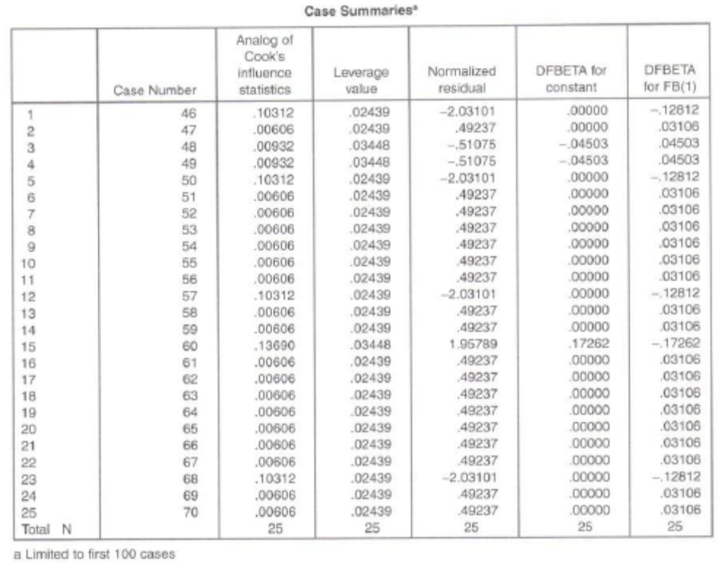
Evaluating Logistic Model
Residual and Influential Statistics

Slide 26
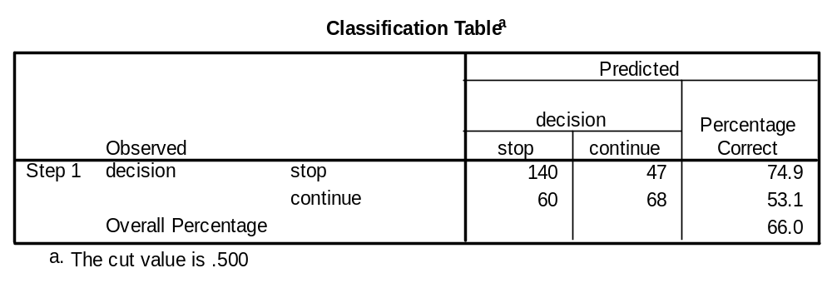
Evaluating Logistic Model
Classification Table
  เป็นตารางที่แสดงผลการทำนายการเกิดเหตุการณ์หรือความเป็นกลุ่มของกลุ่มตัวอย่างจากสมการ Logistic ที่สร้างขึ้นมา

Slide 27
Evaluating Logistic Model
Overall Percentage Correct ร้อยละของการทำนายถูกโดยรวมทั้งกรณีที่เกิดเหตุการณ์และไม่เกิดเหตุการณ์
= (140+68)/315 = 66%

Slide 28
Evaluating Logistic Model
Sensitivity ร้อยละของการทำนายการเกิดเหตุการณ์ถูก
= 68/(60+68) = 53.1%

Slide 29
Evaluating Logistic Model
Specificity ร้อยละของการทำนายการไม่เกิดเหตุการณ์ถูก
= 140/(140+47) = 74.9%

Slide 30
Evaluating Logistic Model
False Positive ร้อยละของการทำนายผิดว่าจะเกิดเหตุการณ์
= 47/(47+68) = 41%

Slide 31
Evaluating Logistic Model
False Negative ร้อยละของการทำนายผิดว่าจะไม่เกิดเหตุการณ์
= 60/(140+60) = 30%

Slide 32

Interpreting Coefficients
B หรือ Slope Coefficient เป็นค่าที่บ่งบอกว่า ln(Odds) จะเปลี่ยนไปเท่าไร เมื่อค่าของตัวแปรอิสระ x นั้นเปลี่ยนแปลงไปหนึ่งหน่วย
Exp(B) การนำเอาค่า B ไป antilog เพื่อให้แปลความหมายได้ง่ายขึ้น ซึ่งก็คือ Odds Ratio (OR) หรืออัตราส่วนระหว่าง Odds ที่เปลี่ยนแปลงไปเมื่อค่าของตัวแปรอิสระเปลี่ยนแปลงไปหนึ่งหน่วย กับ Odds ของค่าตัวแปรอิสระเดิม ถ้าค่าเกิน 1 แสดงว่าเมื่อตัวแปรอิสระมีค่าเพิ่มขึ้น Odds ของเหตุการณ์จะเพิ่มขึ้นด้วย แต่ถ้าค่าต่ำกว่า 1 แสดงว่า เมื่อตัวแปรอิสระมีค่าเพิ่มขึ้น Odds ของเหตุการณ์จะลดลง

Slide 33
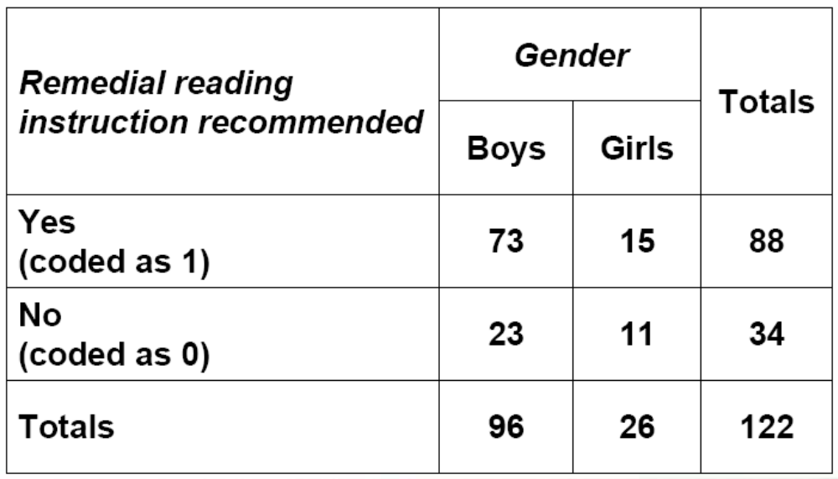
Interpreting Coefficients

Slide 34
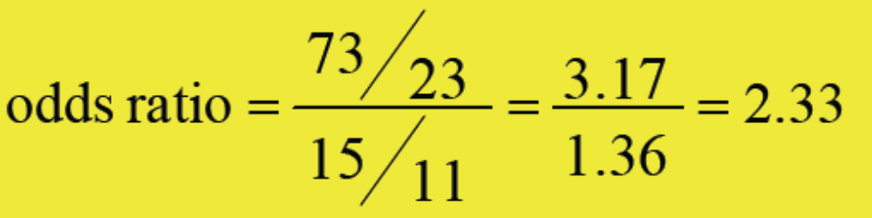
Interpreting Coefficients
แสดงว่าเพศมีความสัมพันธ์ต่อการแนะนำให้เข้าเรียนเพื่อแก้ไขปัญหาเกี่ยวกับการอ่าน
แสดงว่าผู้ชายจะมีความน่าจะเป็นที่จะได้รับการแนะนำให้เข้าเรียนฯ เมื่อเทียบกับการไม่ได้รับการแนะนำ (Odds) สูงกว่าผู้หญิง 2.33 เท่า

Slide 35
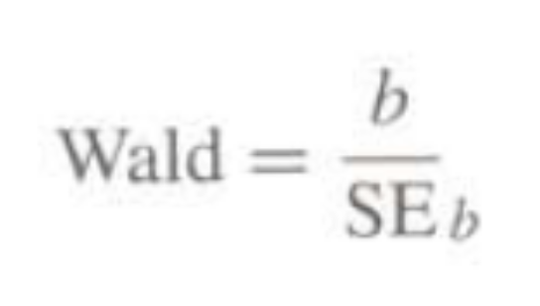
Interpreting Coefficients
Wald Statistics
  ค่าสถิติที่ใช้ทดสอบว่าค่าสัมประสิทธิ์ B ในสมการ Logistic ว่าแตกต่างจาก 0 อย่างมีนัยสำคัญหรือไม่
  มีข้อเสียก็คือ ในบางกรณีที่ค่าสัมประสิทธิ์ B มีค่าสูง ค่า SE มีแนวโน้มที่จะมีค่าสูงเกินจากความเป็นจริงตามไปด้วย ส่งผลทำให้ขาด Power และเพิ่มความคลาดเคลื่อนแบบ Type II

Slide 36
ตัวอย่างงานวิจัย
Wuensch, K. L., & Poteat, G. M. (1998). Evaluating the morality of animal research: Effects of ethical ideology, gender, and purpose. Journal of Social Behavior and Personality, 13, 139-150.
DV : 0 = Stop the reseach 1 = Continue the research
IV : Gender, Idealism, Relativism, Research Scenario

Slide 37
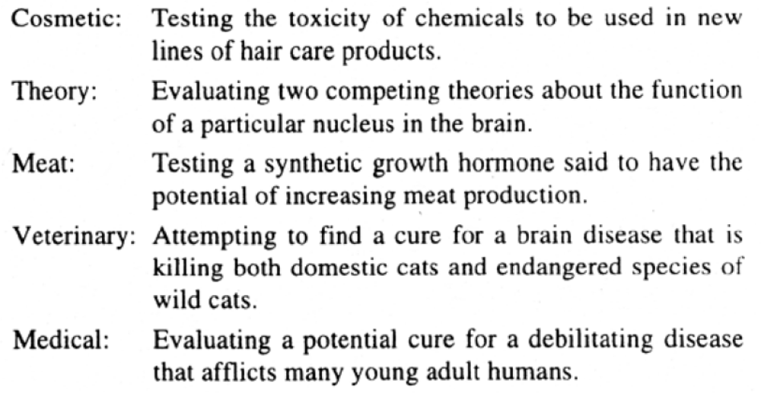
ตัวอย่างงานวิจัย

Slide 38
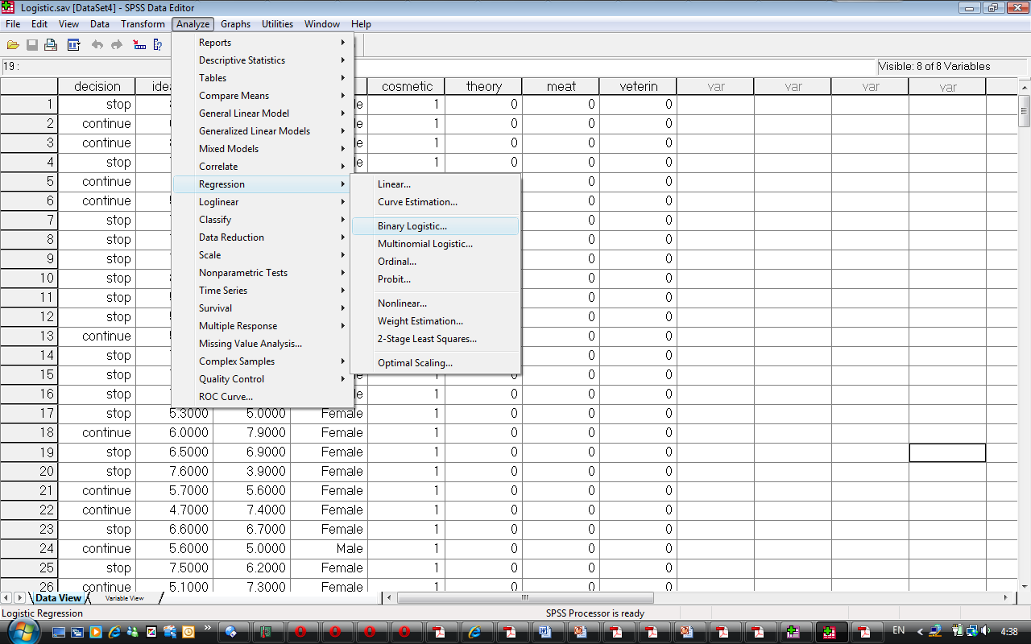
การวิเคราะห์ด้วย SPSS

Slide 39
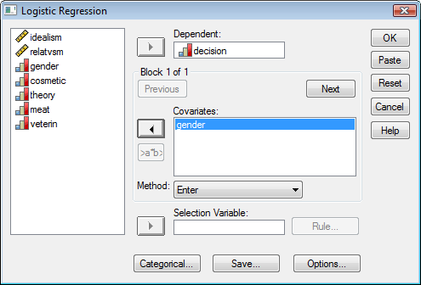
การวิเคราะห์ด้วย SPSS

Slide 40
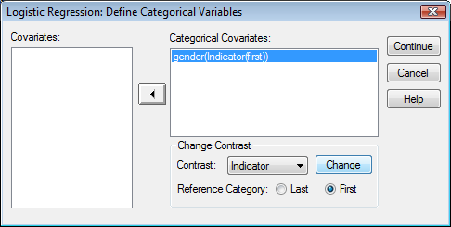
การวิเคราะห์ด้วย SPSS

Slide 41
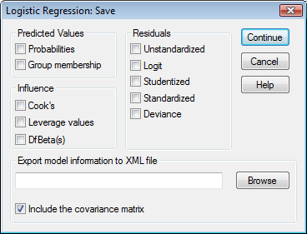
การวิเคราะห์ด้วย SPSS

Slide 42
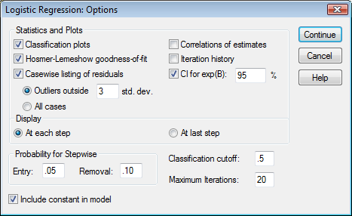
การวิเคราะห์ด้วย SPSS

Slide 43
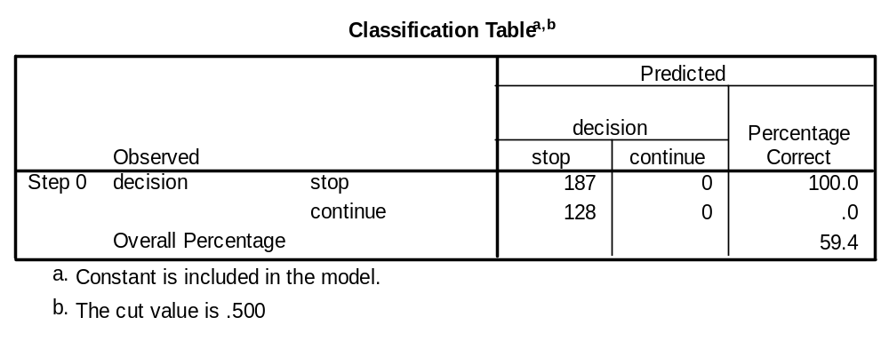
การแปลผลการวิเคราะห์

Slide 44
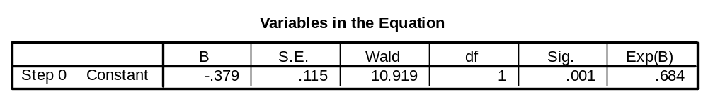
การแปลผลการวิเคราะห์
Null Model or Intercept only model
  ln(odds) = -.379
  Exp(B) = .684 มาจาก 128/187 = .684

Slide 45
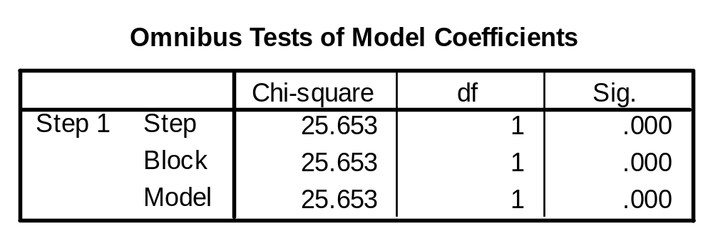
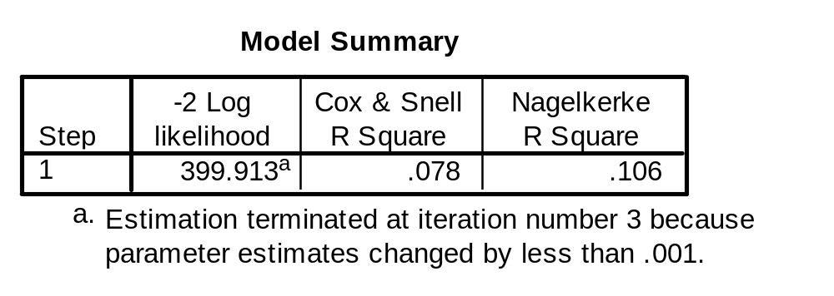
การแปลผลการวิเคราะห์
-2LL of Null Model = 399.913 + 25.653 = 425.666

Slide 46
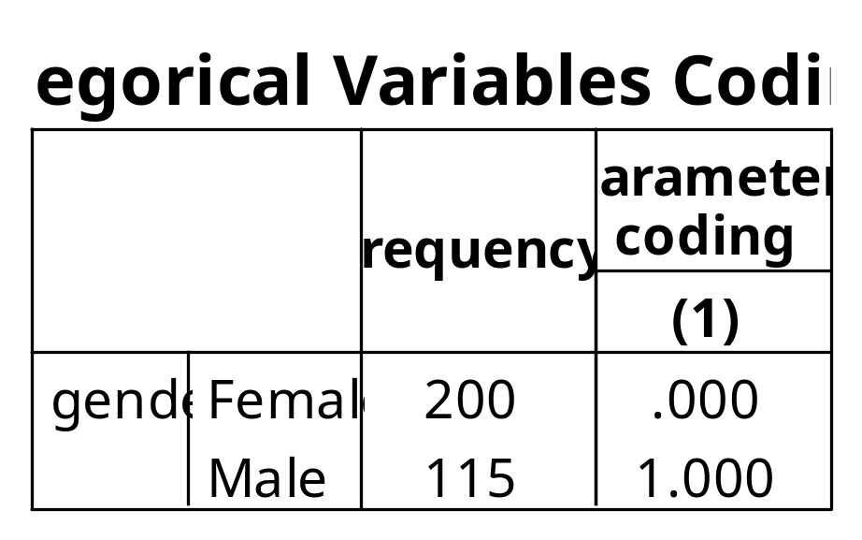
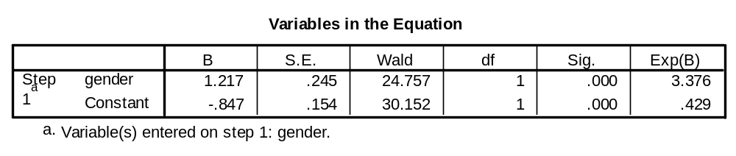
การแปลผลการวิเคราะห์

Slide 47
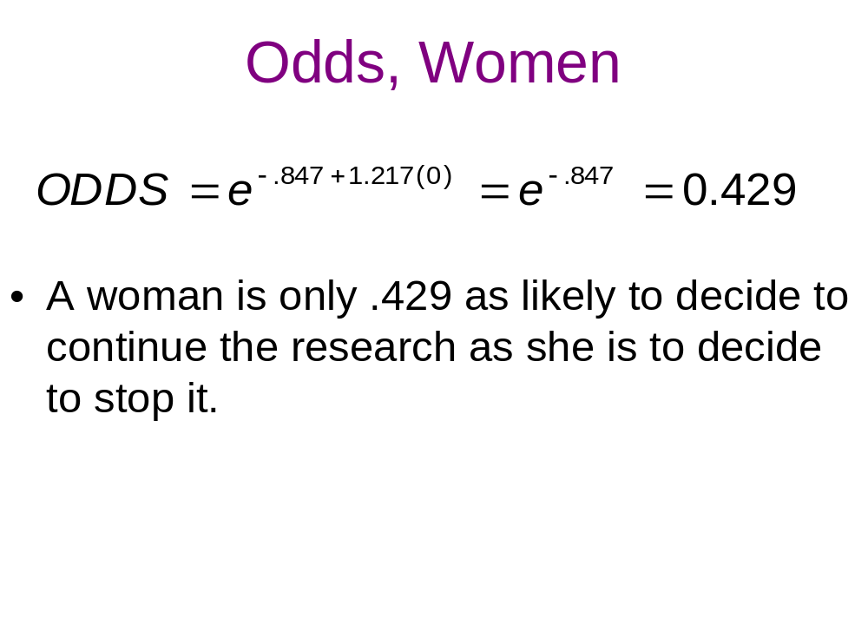
การแปลผลการวิเคราะห์

Slide 48
การแปลผลการวิเคราะห์

Slide 49
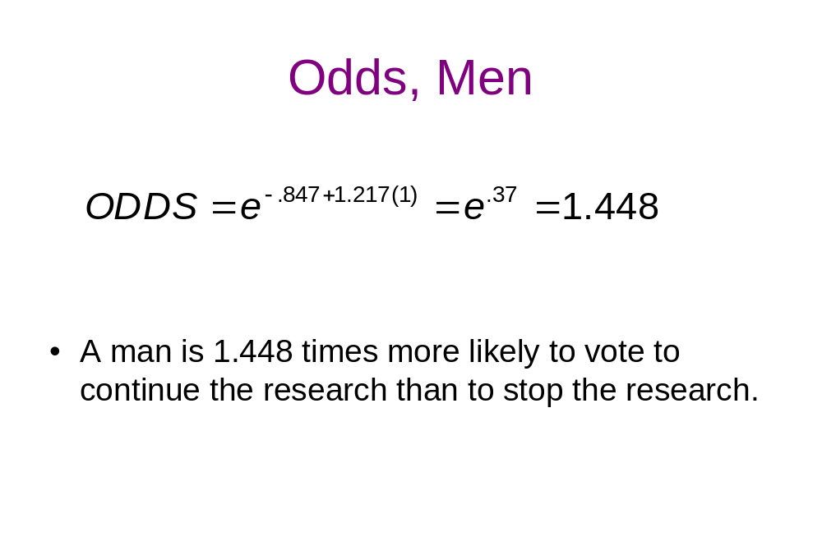
การแปลผลการวิเคราะห์

Slide 50
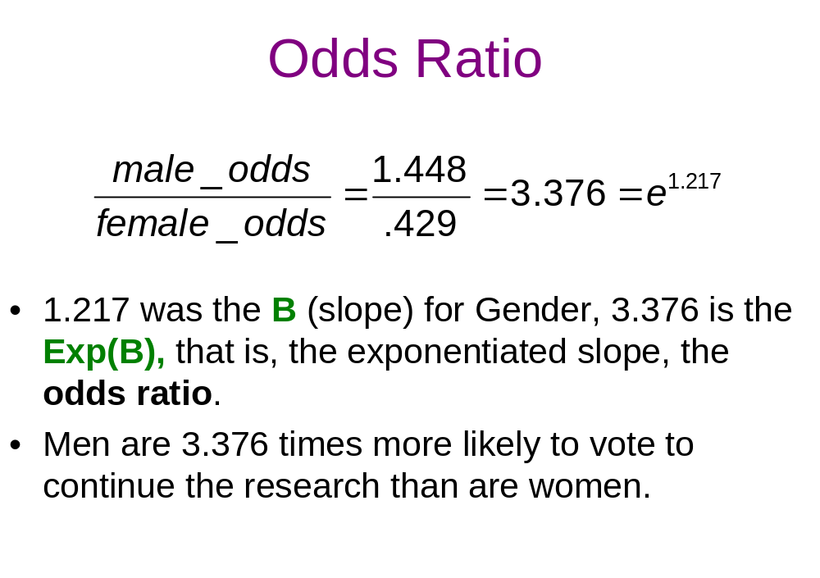
การแปลผลการวิเคราะห์

Slide 51
การแปลผลการวิเคราะห์

Slide 52
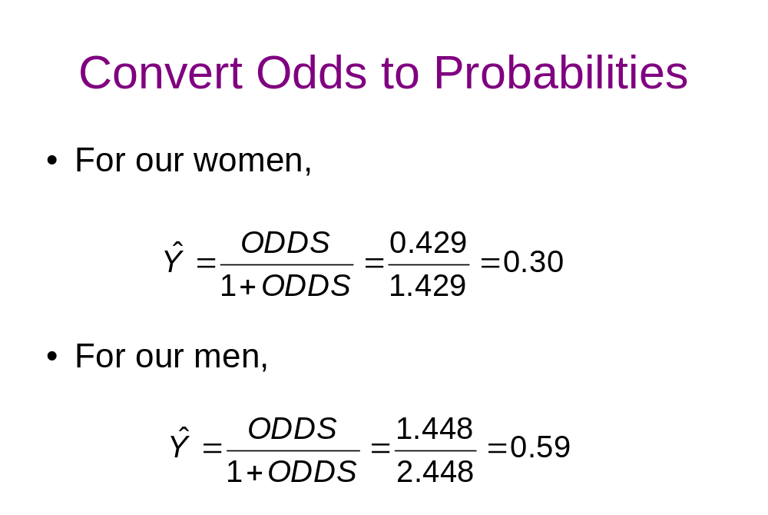
การแปลผลการวิเคราะห์

Slide 53
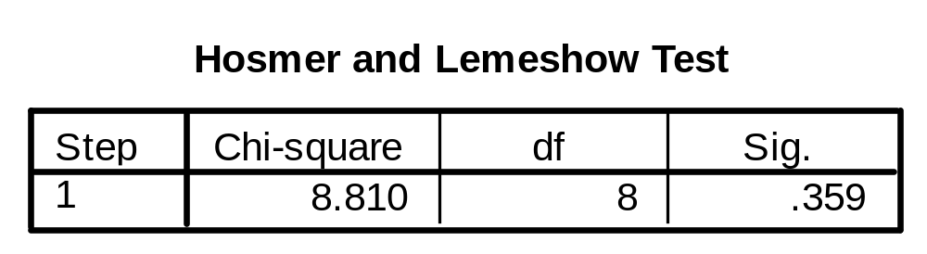
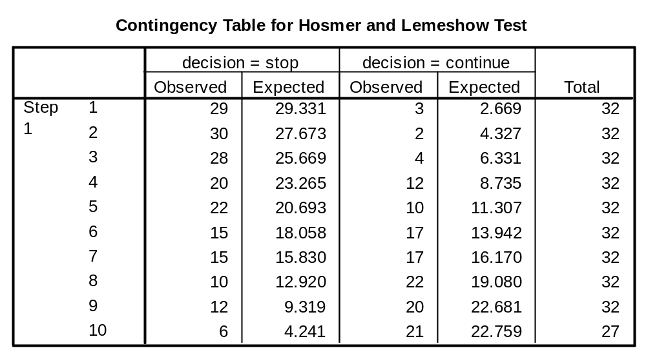
การแปลผลการวิเคราะห์

Slide 54
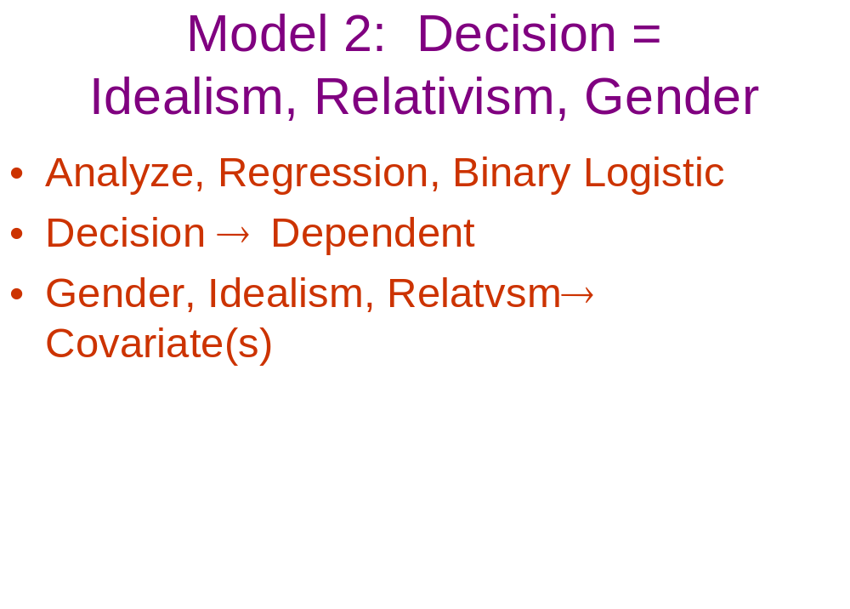
การแปลผลการวิเคราะห์

Slide 55
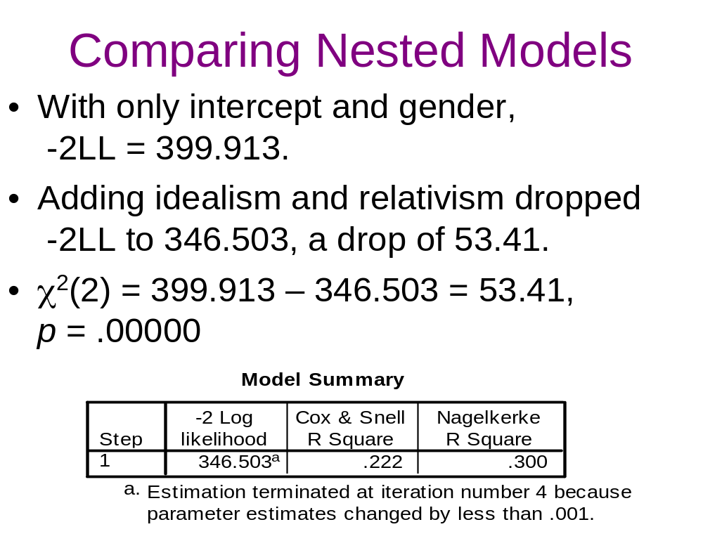
การแปลผลการวิเคราะห์

Slide 56
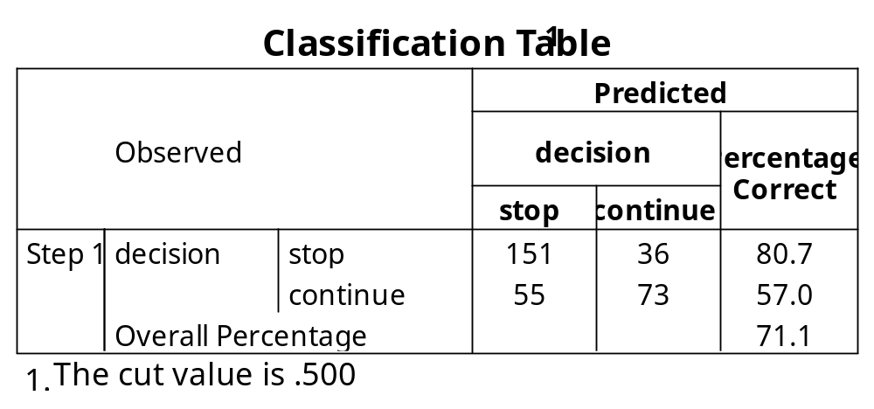
การแปลผลการวิเคราะห์

Slide 57
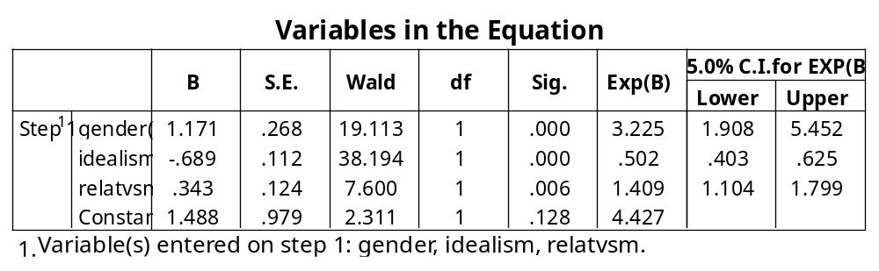
การแปลผลการวิเคราะห์

Slide 58
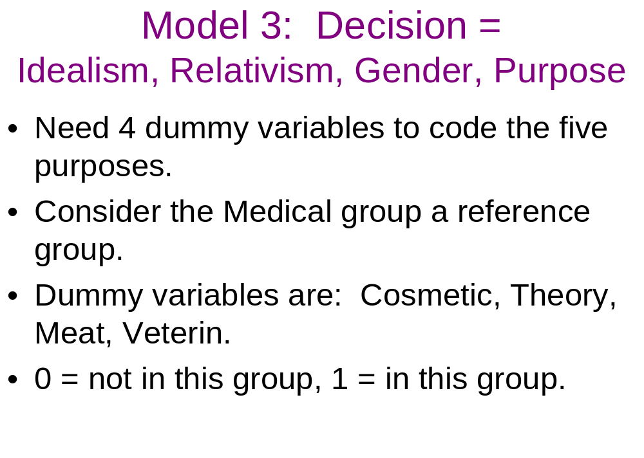
การแปลผลการวิเคราะห์

Slide 59
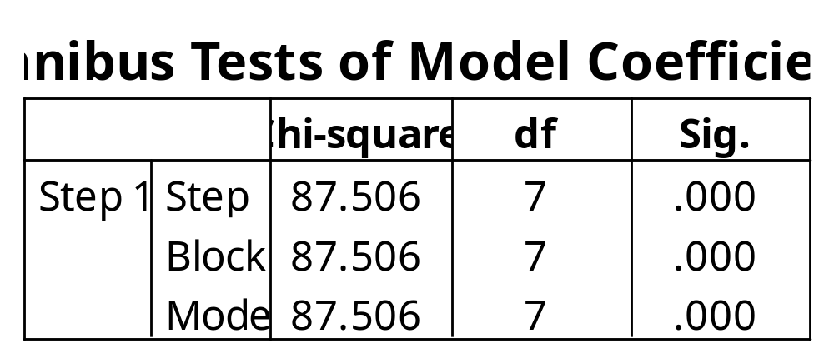
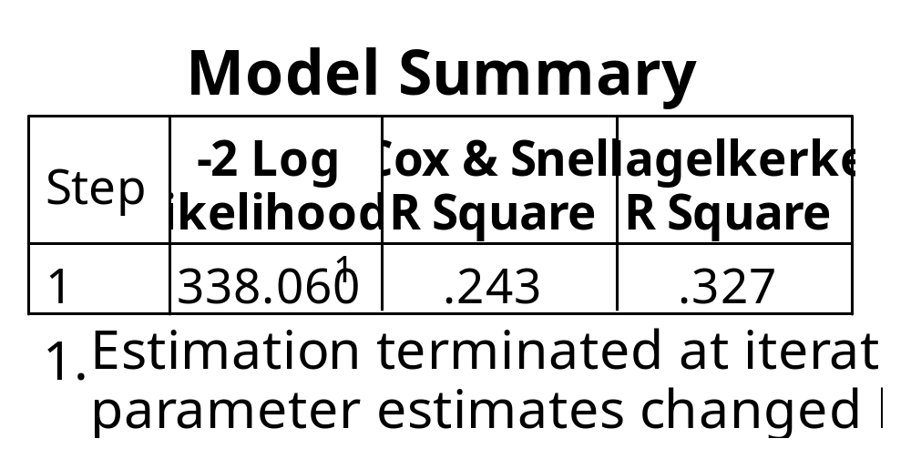
การแปลผลการวิเคราะห์

Slide 60
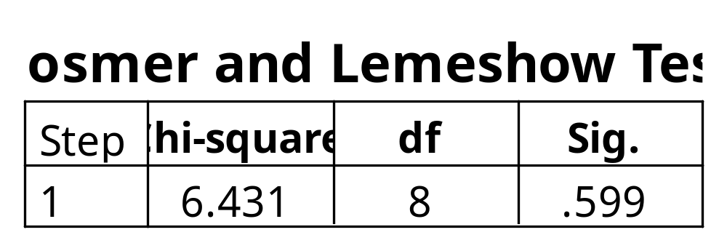
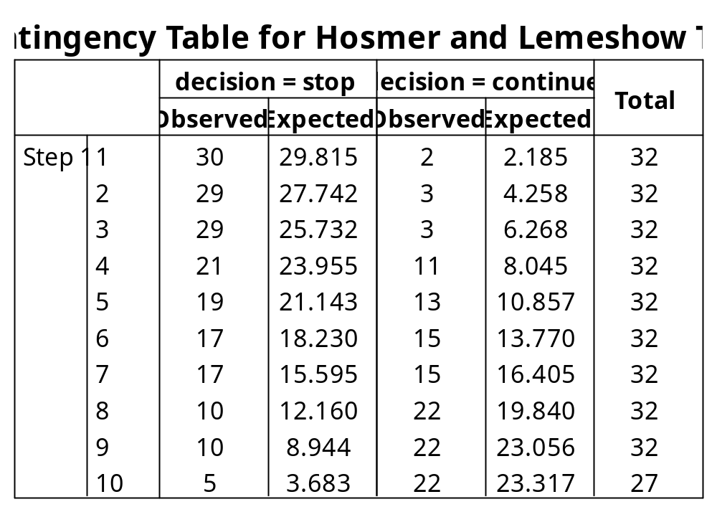
การแปลผลการวิเคราะห์

Slide 61
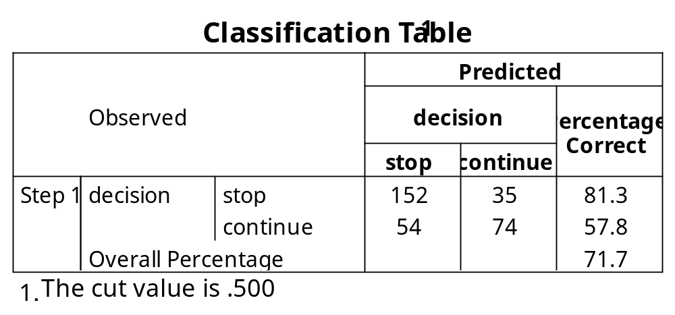
การแปลผลการวิเคราะห์
Sensitivity = 74/128 = 58%
Specificity = 152/187 = 81%
False Positive Rate = 35/109 = 32%
False Negative Rate = 54/206 = 26%

Slide 62
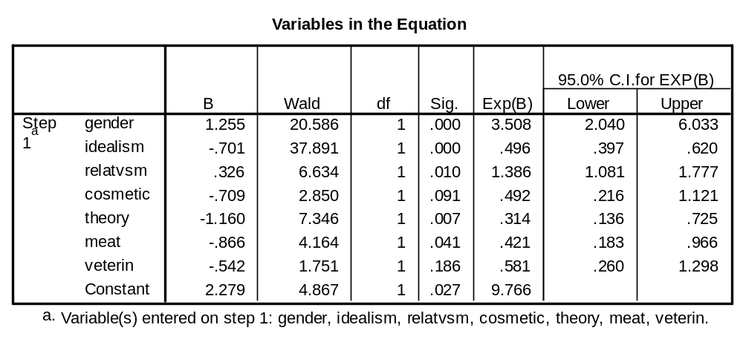
การแปลผลการวิเคราะห์

Slide 63
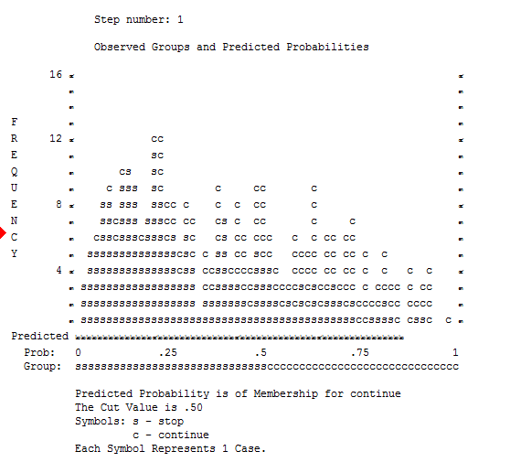
การแปลผลการวิเคราะห์

Slide 64
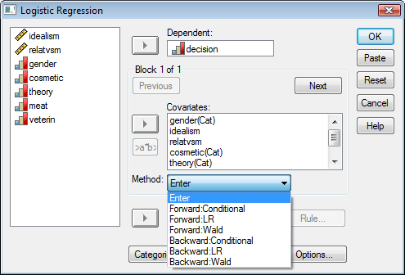
การแปลผลการวิเคราะห์

Slide 65

จบการบรรยาย

